Slide 1
TEHNICI DE FIABILITATE
de SANJAY și ARVIND SESHAN

Slide 2
OBIECTIVELE LECȚIEI
Aflați cum să vă faceți robotul mai fiabil
Aflați despre problemele comune cu care vă puteți confrunta
Aflați câteva soluții posibile

Slide 3
De ce să discutăm despre fiabilitate?
În timp ce lucrați la lecția Provocări (Challenges), este posibil să fi experimentat frustrare deoarece robotul nu se comporta în același mod sau nu se mișca așa cum vă așteptați.
Aceste tipuri de frustrări sunt frecvente și în competiții precum FIRST LEGO League.
Această lecție prezintă problemele de fiabilitate cu care se confruntă echipele FIRST LEGO League. Multe concepte sunt aplicabile situațiilor necompetiționale, dar terminologia din lecție și accentul principal este pentru roboții de competiție.
Vizitați FLLTutorials. Pentru o serie de lecții pentru mai multă fiabilitate
în FIRST LEGO League.

Slide 4
SURSELE PROBLEMELOR
Problema | Impactul
Alinierea de pornire variază de la o lansare la alta | Fiecare lansare este diferită, iar uneori misiunile nu funcționează.
Roboții nu se deplasează mult timp în linie dreaptă și nici nu se întorc exact în aceeași măsură | Este greu de prezis cu exactitate locația robotului.
Erorile se acumulează pe măsură ce robotul merge | Este dificil de prezis locația exactă a robotului.
Nivelul bateriei afectează performanța motorului | Modificările care funcționează astăzi nu mai sunt bune mâine

Slide 5
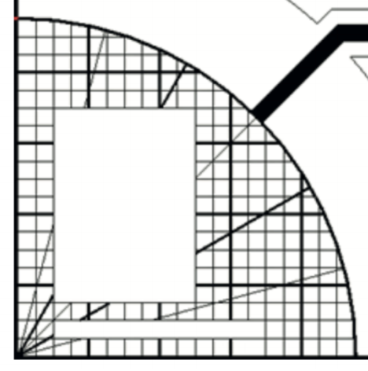
Punctele de pornire la lansare sunt crUCIALe
În FIRST LEGO League, echipele trebuie să își dea seama de unde să înceapă în zona de lansare
Jiguri: o riglă/un perete LEGO pe care robotul tău se poate alinia la bază (triunghiul roșu este un exemplu de jig).
Același start de fiecare dată: alege un loc și pornește de acolo, indiferent de misiune, pentru un start ușor.
Linii de grilă/direcționale: Folosiți liniile de grilă pentru a alege un loc de start pentru fiecare cursă
Cuvinte: Lansarea are un logo FIRST LEGO League. Puteți folosi literele din logo sau marginea pentru ca imaginea să se alinieze
Chiar mai bine... încercați să găsiți o modalitate de a alinia robotul folosind alte tehnici (vezi slide-ul 6).
Folosiți
un jig
Utilizați liniile de grilă sau marginea logo-ului

Slide 6
Erorile se acumulează în timp
În momentul în care ajungi în partea cealaltă a mesei, nu mai ești în poziția corectă.
Soluție: Repetați tehnicile de aliniere de mai multe ori în cadrul unei serii pentru o mai bună fiabilitate (a se vedea slide-ul 7)
A
Modelul de misiune 1
E
A
Modelul de misiune 2
E

Slide 7
Unde vă aflați pe masa de competiție?
Acestea sunt strategii de aliniere utilizate în mod obișnuit:
Alinierea pe pereți – în mod deliberat împingeți înapoi într-un perete pentru a se îndrepta.
Pătrat/Aliniat pe linii – Dacă vă deplasați în unghi, vă puteți îndrepta ori de câte ori vedeți o linie folosind doi senzori de culoare.
Deplasează-te până la o linie – călătorește până când găsești o linie, astfel încât să știi unde te afli pe covor.
Alinierea pe un model de misiune – Modelele de misiune care sunt blocate cu dual-lock pot fi folosite pentru a se alinia cu ele
A
Înapoierea în pereți
E
A
Pătrat pe o linie
E
A
Alinierea pe un model de misiune
E
Model de misiune

Slide 8
ALȚI FACTORI DE FIABILITATE
Viața bateriei
Dacă vă programați robotul atunci când nivelul bateriei este scăzut, acesta nu va funcționa la fel atunci când va fi complet încărcat.
Motoarele se comportă diferit în cazul unei baterii descărcate
Utilizarea senzorilor te face să nu mai depinzi atât de mult de baterie.
Piesele LEGO se desfac în timp:
Strângeți piesele LEGO în zonele cheie înainte de o cursă - cuiele se slăbesc, ceea ce înseamnă că este posibil ca senzorii să nu fie în același loc ca la o cursă anterioară.
Introduceți firele pentru senzori și motoare. Ies afară!
Motoarele și senzorii nu se potrivesc întotdeauna:
Unele echipe testează motoarele, senzorii și roțile pentru a se asigura că se potrivesc.
Nu veți obține niciodată o potrivire perfectă, așa că vă recomandăm să folosiți alte tehnici și să acceptați că acestea vor fi diferite.

Slide 9
CREDITe
Această lecție de SPIKE Prime a fost realizată de Sanjay Seshan și Arvind Seshan.
Mai multe lecții sunt disponibile pe www.primelessons.org
Această lecție a fost tradusă în limba romană de echipa de robotică FTC – ROSOPHIA #21455 RO20
This work is licensed under a Creative Commons Attribution-NonCommercial-ShareAlike 4.0 International License.

